Slide 1
ONNX·TensorRT Day 2
ONNX 속 들여다보기 — 코드로 읽고, 오류를 고치기
HYUNDAI AI Insight Campus · 온디바이스 AI · ONNX·TensorRT 2/5
2026. 11. 5 (목) 09:00–18:00 · 8교시 · Google Colab (하드웨어 없음)
graph
describe_onnx
opset
dynamic_axes
TracerWarning
onnxslim
강사: 김정인 · 김구수

Slide 2
오늘의 학습 목표
어제의 4단계 중 '열어보기' 를 코드로 깊게 — 그리고 어제 막혔던 것을 푼다
1
파일 구조 읽기
2
describe_onnx
ModelProto → graph 의 input · node · initializer · output 을 코드로 꺼낸다
이름으로 화살표를 따라가고, 가중치 · 속성을 꺼내 그래프 요약 표를 만든다
3
opset · checker
4
dynamic_axes
opset 판 번호를 정하고, checker · shape_inference 로 파일을 점검한다
배치 축을 열어 100장을 한 번에 — dynamic 은 약속일 뿐임을 안다
5
조용한 오류 3가지
6
미지원 연산 · 단순화
파이썬 if · NumPy 값 · 숫자로 고정한 배치를 찾아 고친다
aten:: 오류를 읽고 바꾸며, onnxslim 으로 노드를 줄인다 (11 → 4)
ONNX·TensorRT Day 2 · HYUNDAI AI Insight Campus 온디바이스 AI
2

Slide 3
시간표
8교시 × 50분 · 점심 12:00–13:00 · 매 교시 보기 → 따라하기 → 바꿔보기
교시 | 시간 | 주제 | 형태 | 애니메이션
1 | 09:00–09:50 | Day 1 복습 퀴즈 · 4단계 다시 · 오늘의 지도 | 퀴즈 + 실습 | D2-1 4단계 다시
2 | 10:00–10:50 | ONNX 파일 = 그래프 — input · node · initializer · output | 강의 + 실습 | D2-2 파일의 속 구조
3 | 11:00–11:50 | 가중치 · 속성 꺼내기 — describe_onnx() | 강의 + 실습 | D2-3 가중치 · 속성
4 | 13:00–13:50 | opset · checker · shape_inference | 강의 + 실습 | D2-4 opset 사전 · checker
5 | 14:00–14:50 | 배치 크기 자유롭게 — dynamic_axes | 강의 + 실습 | D2-5 배치 축 열기
6 | 15:00–15:50 | 조용히 틀리는 export 3가지 — if · NumPy · 고정 배치 | 강의 + 실습 | D2-6 녹화되는 길
7 | 16:00–16:50 | 미지원 연산 고치기 · onnxslim 단순화 | 강의 + 실습 | D2-7 미지원 · 단순화
8 | 17:00–17:50 | 미니 프로젝트 — 고장 난 BrightNet 고쳐 배포하기 | 개인 실습 | D2-8 BrightNet
ONNX·TensorRT Day 2 · HYUNDAI AI Insight Campus 온디바이스 AI
3

Slide 4
오늘의 자료 · 온라인 링크
예측(애니메이션) → 확인(노트북) → 점검(워크시트)
기본 주소 (Day 2)
https://imguru-mooc.github.io/AI_CAMPUS/OT-day2/
animation.html
애니메이션 8개 (D2-1 ~ D2-8) — #d2-1 처럼 바로가기
worksheet.html
개념 워크시트 — #t1 ~ #t8 교시 바로가기 (교시당 10문항)
OT_Day2_lecture.ipynb
강의 노트북 — 1~8교시 문제 + 미니 프로젝트 (Colab 에서 열기)
OT_Day2.pdf
오늘 슬라이드 PDF
Day 1 복습 퀴즈
1교시 09:00 — Google Forms 20문항 (강사가 링크 공유)
data/
mnist_cnn.pt · mnist_sample.npz · 사진 3장 (어제와 같은 파일)
pip install onnxslim
오늘 새로 쓰는 패키지 — 설치 셀에 포함
ONNX·TensorRT Day 2 · HYUNDAI AI Insight Campus 온디바이스 AI
4

Slide 5
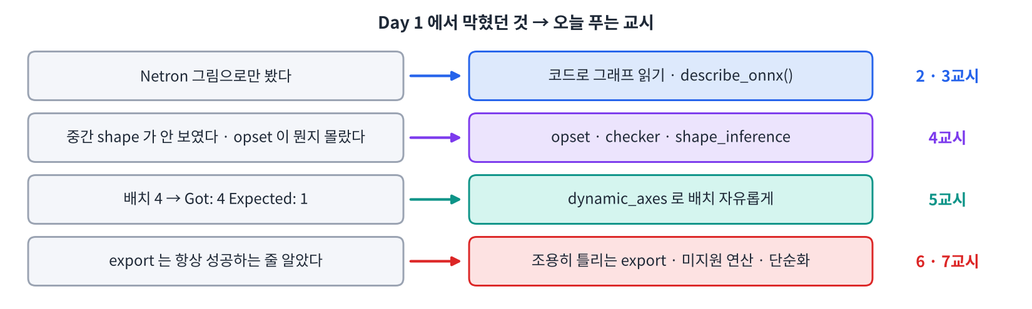
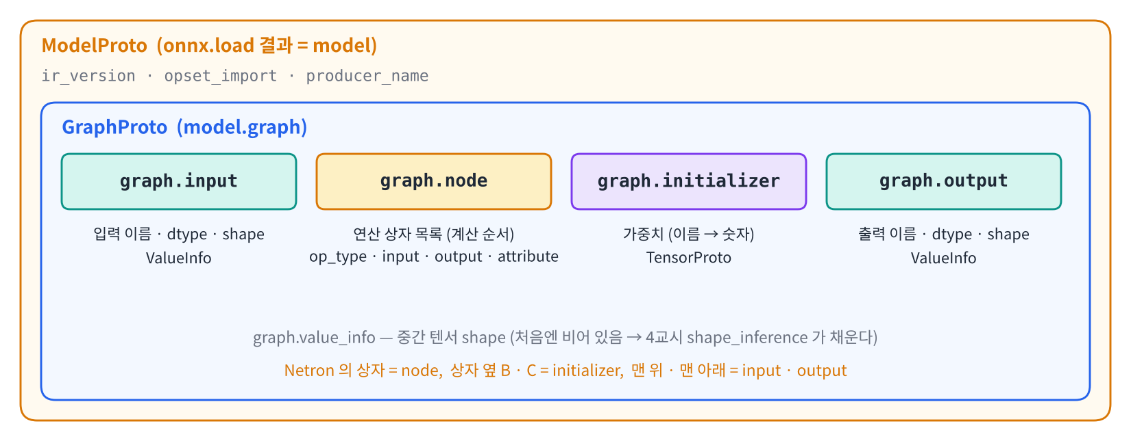
오늘의 큰 그림 — 어제 막혔던 4가지를 푼다
내보내기 → 열어보기 → 실행하기 → 확인하기 중 '열어보기' 를 코드로
오늘 만나는 모델
SimpleConvNet
1–5교시
노드 7 · 가중치 텐서 6 · 433,890
GELU 모델
4교시
opset 13 → 9 노드 · 20 → 2 노드
Gate · Center · Hard
6교시
조용히 틀리는 export 3가지
MedianAlarm · ViewNet
7교시
aten::median · 11 → 4 노드
BrightNet
8교시
고장 3곳 → 배포 파일 (opset 17)
ONNX·TensorRT Day 2 · HYUNDAI AI Insight Campus 온디바이스 AI
5

Slide 6
1
Day 1 복습 · 4단계 다시 · 오늘의 지도
09:00–09:50
학습 목표
핵심 개념
• Day 1 복습 퀴즈 20문항 (15분)
• eval → export → 열어보기 → run · allclose
• mnist_cnn.onnx = 노드 7 · 가중치 텐서 6
• 어제 막힌 4가지 → 오늘 교시
4단계
cnn.eval()
torch.onnx.export(cnn, torch.zeros(1, 1, 28, 28), ...)
y = sess.run(None, {"input": x0})[0]
np.allclose(y, y_pt)
예측
노드 7 (Conv Relu MaxPool Flatten Gemm Relu Gemm)
가중치 텐서 6 (conv · fc1 · fc2 의 weight · bias)
오늘의 지도
노트북 실습
1
복습 퀴즈 (Google Forms)
2
문제 1-1 4단계 한 셀로
3
문제 1-2 노드 · 가중치 수 예측
체크포인트
어제 빠뜨린 단계 = 2. 열어보기. 오늘은 Netron 대신 코드로 연다.
▶ 애니메이션 D2-1 4단계 다시 · 오늘의 지도
ONNX·TensorRT Day 2 · HYUNDAI AI Insight Campus 온디바이스 AI
6

Slide 7
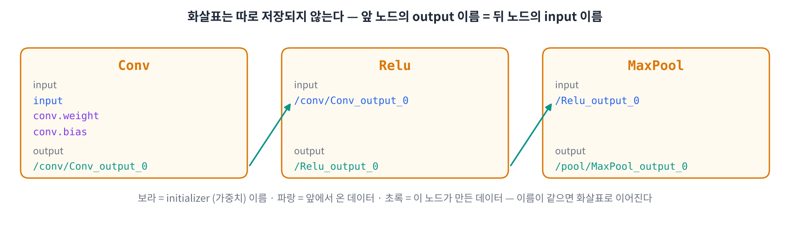
2
ONNX 파일 = 그래프
10:00–10:50
학습 목표
핵심 개념
• onnx.load → ModelProto → graph
• graph 의 4 목록: input · node · initializer · output
• 노드 = op_type + input 이름 + output 이름
• 이름이 같으면 화살표
모델 정보
m = onnx.load("mnist_cnn.onnx"); g = m.graph
ir_version 9 · opset 20 · producer pytorch
네 목록
len(g.input), len(g.output), len(g.node), len(g.initializer)
# 1, 1, 7, 6 — 가중치는 input 이 아니다
화살표 = 이름
노트북 실습
1
문제 2-1 네 목록의 길이
2
문제 2-2 shape_of (dim_value · dim_param)
3
문제 2-3 데이터 vs 가중치 입력
4
문제 2-4 화살표 따라가기
체크포인트
ONNX 는 노드를 계산 순서대로 저장한다 — 화살표를 따라간 순서 = graph.node 순서.
▶ 애니메이션 D2-2 ONNX 파일의 속 구조
ONNX·TensorRT Day 2 · HYUNDAI AI Insight Campus 온디바이스 AI
7

Slide 8
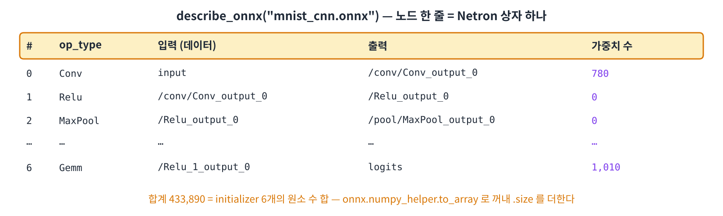
3
가중치 · 속성 꺼내기 — describe_onnx()
11:00–11:50
학습 목표
핵심 개념
• 가중치 = numpy_helper.to_array
• 속성 = helper.get_attribute_value
• 노드 한 줄 = Netron 상자 하나
• ONNX 가중치 수 ≠ PyTorch 파라미터 수 (BN)
가중치
W = {t.name: numpy_helper.to_array(t)
for t in g.initializer}
sum(a.size for a in W.values()) # 433,890
속성
Conv kernel_shape [5, 5] · strides [1, 1]
MaxPool kernel_shape [2, 2] · strides [2, 2]
Gemm transB 1
요약 표
노트북 실습
1
문제 3-1 {이름: 배열} · 합계 433,890
2
문제 3-2 Conv · MaxPool 속성
3
문제 3-3 describe_onnx 표
4
🔁 SafetyNet 1491 vs 1443
체크포인트
SafetyNet: PyTorch 1,491 vs ONNX 1,443 — 차이 48 = BN γ · β 가 Conv 에 합쳐짐.
▶ 애니메이션 D2-3 가중치 · 속성 꺼내기
ONNX·TensorRT Day 2 · HYUNDAI AI Insight Campus 온디바이스 AI
8

Slide 9
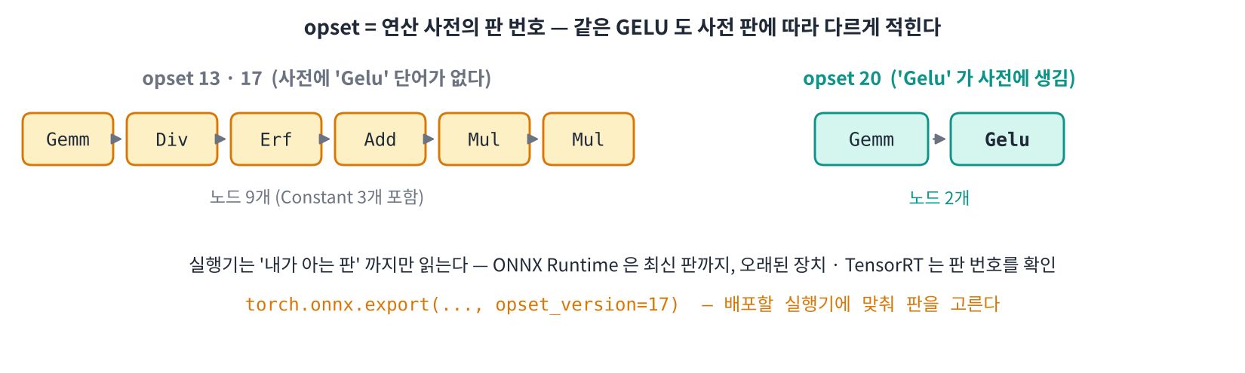
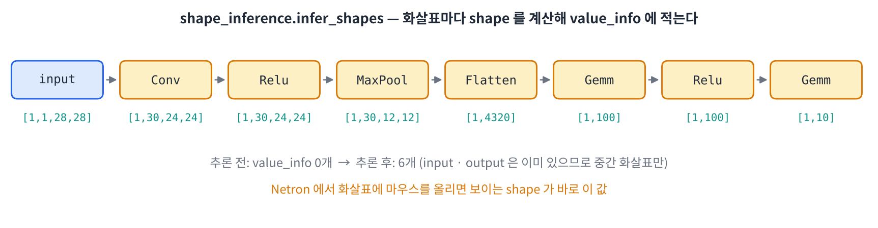
4
opset · checker · shape_inference
13:00–13:50
학습 목표
핵심 개념
• opset = 연산 사전의 판 번호
• 같은 GELU 도 판에 따라 9 노드 / 2 노드
• checker = 규칙 검사 (끊긴 화살표)
• shape_inference = 중간 shape 채우기
opset
opset_version=13 → Gemm Div Erf Add Mul … (9개)
opset_version=20 → Gemm, Gelu (2개)
checker
ValidationError: Nodes in a graph must be
topologically sorted, however input 'nope'
of node /Relu is not output of any previous nodes.
shape
노트북 실습
1
문제 4-1 GELU opset 13 vs 20
2
문제 4-2 끊긴 화살표 고치기
3
문제 4-3 value_info 0 → 6
체크포인트
세 도구 모두 '결과가 맞는지' 는 말해 주지 않는다 → allclose 는 따로.
▶ 애니메이션 D2-4 opset 사전 · checker
ONNX·TensorRT Day 2 · HYUNDAI AI Insight Campus 온디바이스 AI
9

Slide 10
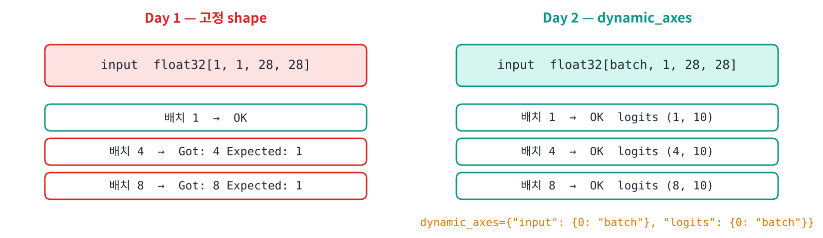
5
배치 크기 자유롭게 — dynamic_axes
14:00–14:50
학습 목표
핵심 개념
• {이름: {축 번호: 축 이름}}
• shape 첫 축이 숫자 1 → 이름 'batch'
• 100장을 run 한 번에
• dynamic 은 약속일 뿐 — 모델이 정한다
export
dynamic_axes={"input": {0: "batch"},
"logits": {0: "batch"}}
# ['batch', 1, 28, 28] → ['batch', 10]
100장
X = (digits.astype(np.float32) / 255)[:, None]
# (100, 1, 28, 28) → 정확도 1.0
pred = sess_dyn.run(None, {"input": X})[0].argmax(1)
32×32
GEMM: Dimension mismatch, W: {100,4320} K: 5880
30 · 14 · 14 = 5880 ≠ 4320 → 배치 축만 연다
노트북 실습
1
문제 5-1 dynamic_axes export
2
문제 5-2 100장 한 번에 (정확도 1.0)
3
🔁 1장씩 100번 vs 100장 1번
4
문제 5-3 H · W 를 열면 Gemm 실패
체크포인트
출력 쪽 축도 함께 적는 습관. 축 이름은 input_names 와 같은 이름으로.
▶ 애니메이션 D2-5 dynamic_axes — 배치 축 열기
ONNX·TensorRT Day 2 · HYUNDAI AI Insight Campus 온디바이스 AI
10

Slide 11
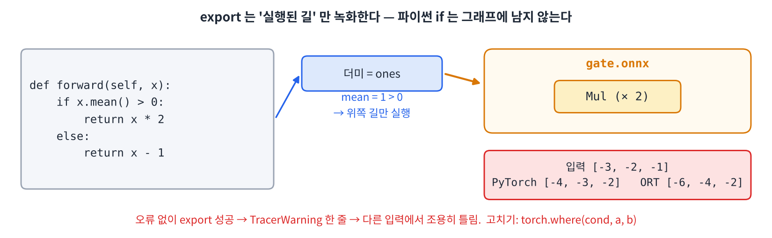
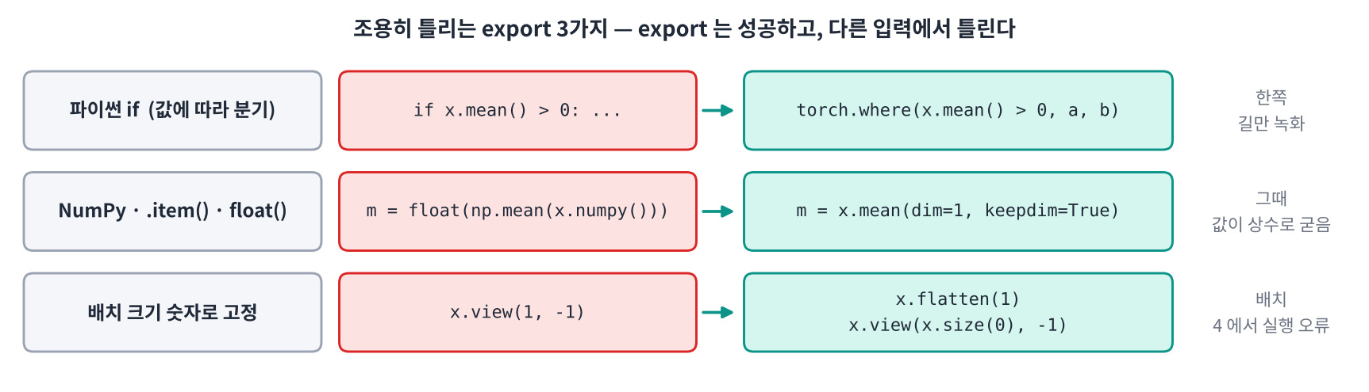
6
조용히 틀리는 export 3가지
15:00–15:50
학습 목표
핵심 개념
• export = 실행된 길만 녹화
• 파이썬 if → 한쪽 길만 (torch.where)
• NumPy · float() → 상수로 굳음
• view(1, -1) → 배치 4 에서 오류
if
입력 [-3, -2, -1]
PyTorch [-4, -3, -2] · ORT [-6, -4, -2]
gate.onnx = [Constant, Mul] ← else 없음
NumPy
m = float(np.mean(x.numpy())) # Constant 5
고치기: x - x.mean(dim=1, keepdim=True)
세 가지
노트북 실습
1
verify() · export_warn() 도구
2
문제 6-1 Gate → torch.where
3
문제 6-2 Center → x.mean
4
문제 6-3 Hard → flatten(1)
체크포인트
TracerWarning 한 줄이 유일한 신호. verify 는 더미가 아닌 '다른 경우' 입력으로.
▶ 애니메이션 D2-6 녹화되는 길 · 굳는 값
ONNX·TensorRT Day 2 · HYUNDAI AI Insight Campus 온디바이스 AI
11

Slide 12
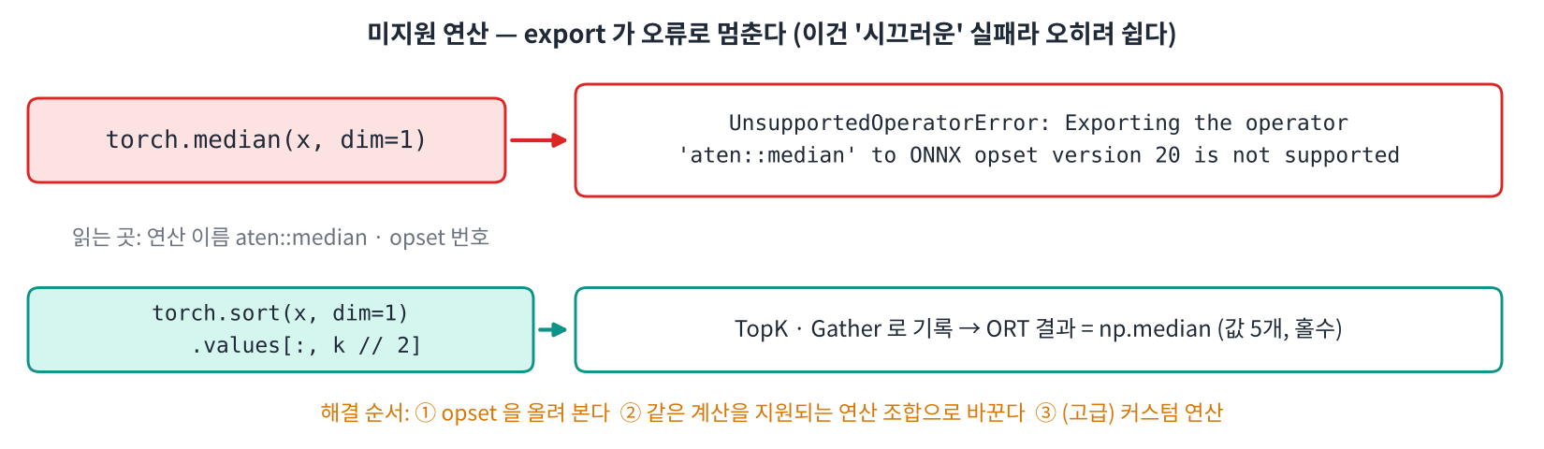
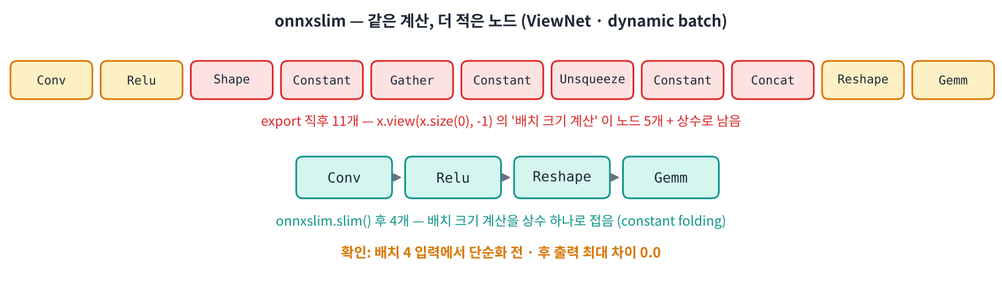
7
미지원 연산 고치기 · onnxslim 단순화
16:00–16:50
학습 목표
핵심 개념
• 오류에서 'aten::연산' · opset 읽기
• opset 올리기 또는 지원 연산으로 바꾸기
• 바꾼 뒤에는 원래 모델과 verify
• onnxslim = 상수 접기 · 노드 제거
오류
UnsupportedOperatorError: Exporting the operator
'aten::median' to ONNX opset version 20 is not supported
바꾸기
med = torch.sort(x, dim=1).values[:, k:k + 1]
verify(med_net, "median_fix.onnx", cases_m)
# 원래 모델과 비교 → TopK 로 기록
단순화
노트북 실습
1
문제 7-1 err_op = aten::median
2
문제 7-2 torch.sort 로 중앙값
3
문제 7-3 onnxslim 11 → 4
4
🔁 접기 끔 16 → 4
체크포인트
onnxslim.slim(path) 은 모델 객체를 돌려준다 → onnx.save. 단순화 후에도 allclose.
▶ 애니메이션 D2-7 미지원 연산 · 단순화
ONNX·TensorRT Day 2 · HYUNDAI AI Insight Campus 온디바이스 AI
12

Slide 13
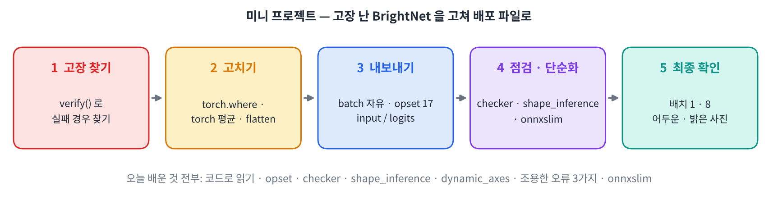
8
미니 프로젝트 — 고장 난 BrightNet
17:00–17:50
학습 목표
핵심 개념
• ① if ② NumPy 평균 ③ view(1, -1)
• 사진마다: dim=(1, 2, 3), keepdim=True
• batch · opset 17 · input / logits
• checker → onnxslim → shape_inference
고장 찾기
더미 그대로 ✅ · 다른 밝은 사진 ❌ 3.9e-03
어두운 사진 ❌ 6.9e-03
→ 더미(orange) 의 길 · 평균만 녹화됨
기준
intended(x) = 사진을 한 장씩 넣은 PyTorch 결과
배치 1 · 8 모두 최대 차이 < 1e-4
최종 파일
brightnet_final.onnx — 노드 16 → 14 · 중간 shape 27 · opset 17
노트북 실습
1
과제 1 고장 찾기 (10)
2
과제 2 고치기 (30)
3
과제 3 배포용 export (20)
4
과제 4 점검 · 단순화 (20)
5
과제 5 · 6 최종 확인 · 해석 (20)
체크포인트
채점 셀 자동 90점 + 과제 6 서술 10점. 채점 셀 결과가 보이는 상태로 공유해 제출.
▶ 애니메이션 D2-8 BrightNet 고치기
ONNX·TensorRT Day 2 · HYUNDAI AI Insight Campus 온디바이스 AI
13

Slide 14
오늘의 핵심 정리
각 항목 옆 번호는 다시 볼 애니메이션
파일 구조
onnx.load → graph 의 input · node · initializer · output — 가중치는 input 이 아니다
D2-2
화살표
앞 노드의 output 이름 = 뒤 노드의 input 이름 · 노드는 계산 순서대로
D2-2
describe_onnx
to_array · get_attribute_value 로 노드마다 가중치 수 · 속성 표
D2-3
opset
연산 사전 판 번호 · GELU 13 → 9 노드 / 20 → 2 노드 · opset_version= 으로 정한다
D2-4
checker · shape
checker = 규칙 검사 · shape_inference = 중간 shape · 결과 검사는 allclose
D2-4
dynamic_axes
{"input": {0: "batch"}} · 100장 한 번에 · 모델이 못 받는 크기는 실행 중 오류
D2-5
조용한 오류
if → torch.where · NumPy → torch 연산 · view(1, -1) → flatten(1) · 여러 입력으로 verify
D2-6
미지원 · 단순화
aten:: 오류 → 지원 연산으로 · onnxslim 11 → 4 · 전후 비교
D2-7
ONNX·TensorRT Day 2 · HYUNDAI AI Insight Campus 온디바이스 AI
14

Slide 15
Day 3 로 가는 다리 — ONNX Runtime 으로 빠르게
오늘 '느낌만' 본 속도를 제대로 잰다
Day 2 (오늘)
Day 3 (11/6 금)
1장씩 100번 vs 100장 1번 (느낌)
→
bench() — warm-up · 평균 · p95 · FPS
CPUExecutionProvider 만
→
CUDAExecutionProvider — 한 단어로 GPU
onnxslim 으로 노드 줄이기
→
ORT 그래프 최적화 레벨 · 노드 합치기 보기
mnist_cnn_dyn.onnx (배치 자유)
→
배치 1 · 4 · 16 · 64 처리량 곡선
describe_onnx · verify
→
그대로 사용 — 성능을 바꿀 때마다 결과 확인
BrightNet 최종 파일
→
profiling — 어느 노드가 오래 걸리나
내보내기 → 열어보기 → 실행하기 → 확인하기 — 내일은 '실행하기' 를 빠르게
ONNX·TensorRT Day 2 · HYUNDAI AI Insight Campus 온디바이스 AI
15

